Slide 1

Долгосрочное и краткосрочное прогнозирование демографических процессов (на примере РФ)
Институт Европы РАН
Невская Наталья Александровна
к. э. н., доцент, в.н.с.
руководитель Центра макроэкономических исследований
отдела экономических исследований Института Европы РАН
Москва 2023

Slide 2
План доклада
Демографическая статистика как основа прогноза
Демографические показатели в краткосрочных и долгосрочных прогнозах и планах
Методология прогнозирования: основные подходы

Slide 3
Динамика численности населения в 10 крупнейших европейских странах и в мире за 70 лет 1950-2022 гг., тыс. чел.

Slide 4
Динамика численности населения в 10 крупнейших европейских странах и в мире за 20 лет 2002-2022 гг., тыс. чел.

Slide 5
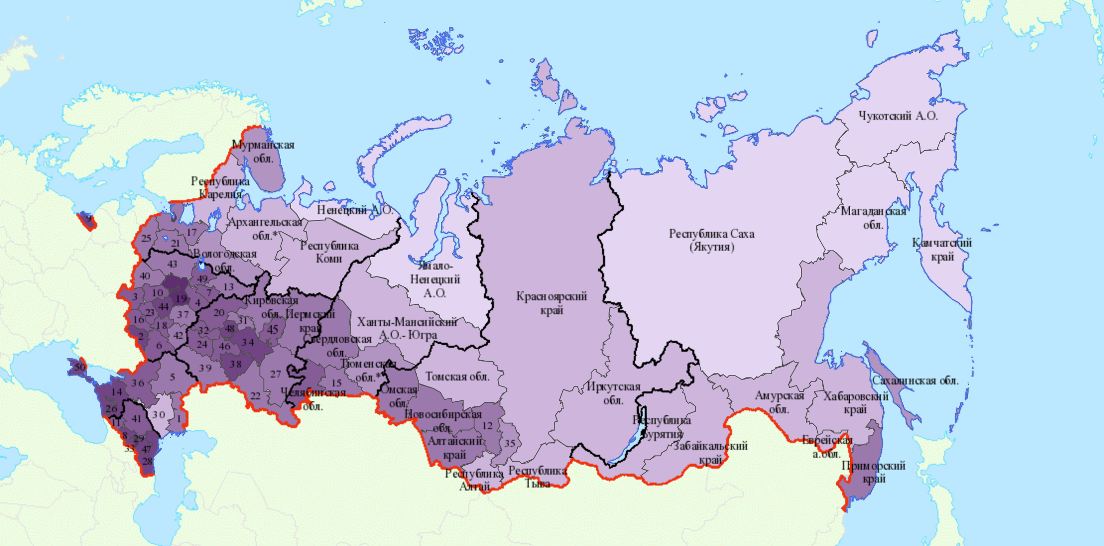
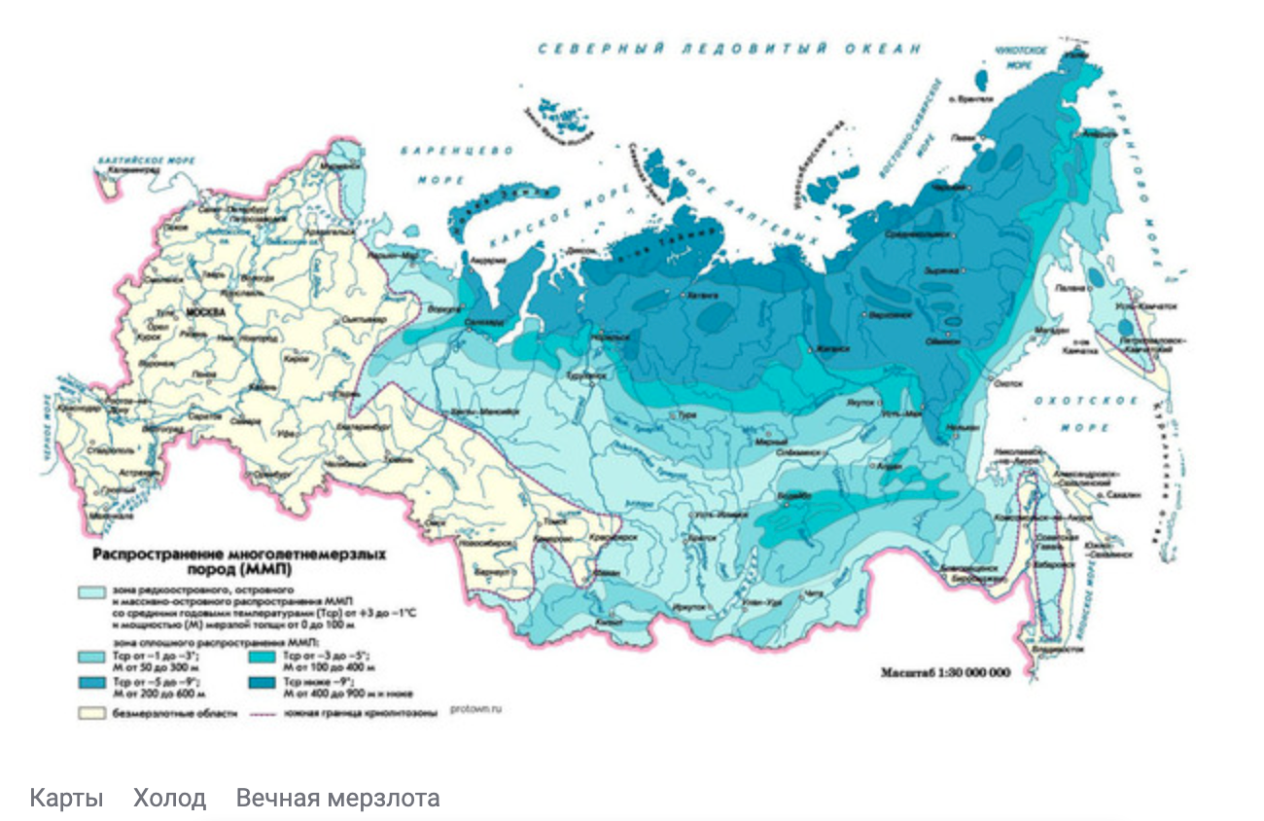
Плотность населения российской федерации на 1 января 2019 года и карта вечной мерзлоты http://www.gis.gks.ru/StatGis2015/Viewer/?05285969-ec60-e911-8f04-c52edb349072

Slide 6
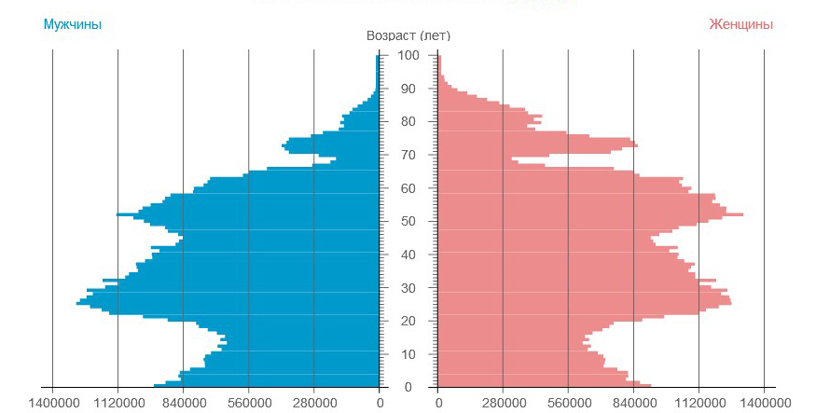
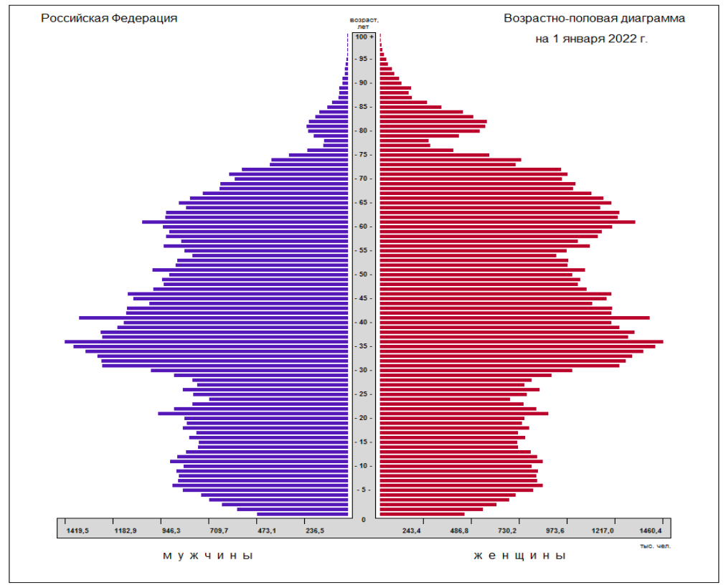
Численность и состав населения России в 2013 и 2022 гг.
в 2013 в 2022

Slide 7
Общие показатели естественного и миграционного движения населения
Естественный прирост = разность чисел родившихся и умерших
Миграционный = разность чисел прибывших и выбывших
Общий прирост населения представляет собой суммарную величину естественного и миграционного приростов

Slide 8
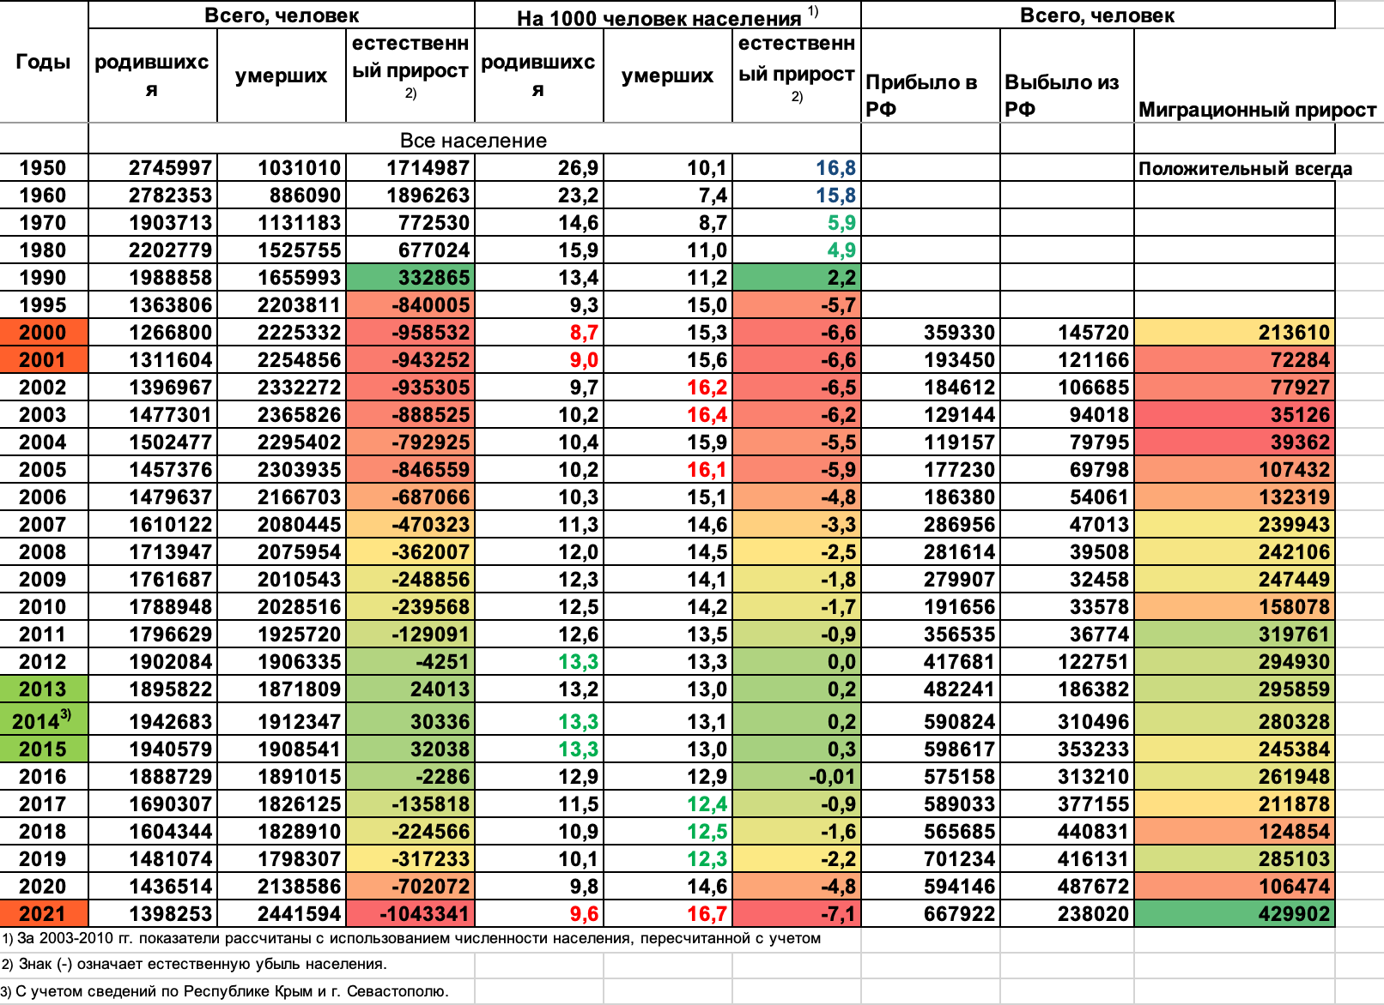

Slide 9
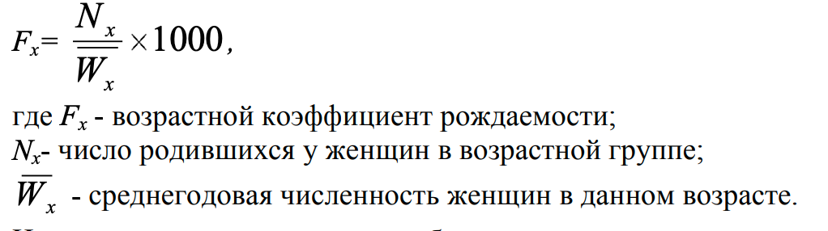
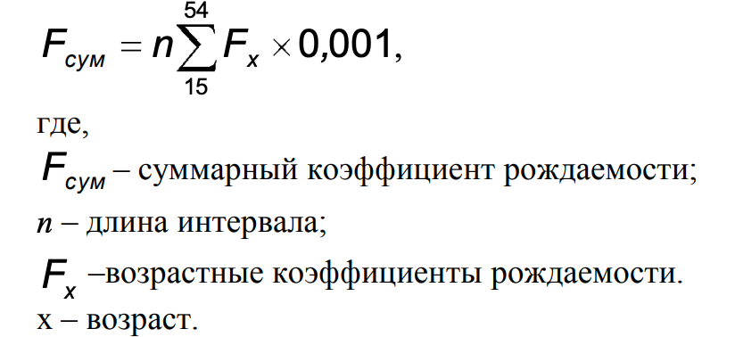
Для анализа демографической ситуации показатели естественного движения населения
Общие коэффициенты рождаемости рассчитываются как отношение числа родившихся живыми в течение года к среднегодовой численности населения
Возрастные коэффициенты рождаемости рассчитываются как отношение числа родившихся за год у женщин данной возрастной группы к среднегодовой численности женщин этого возраста.
Суммарный коэффициент рождаемости показывает сколько в среднем детей родила бы одна женщина на протяжении всего репродуктивного периода при сохранении в каждом возрасте уровня рождаемости того года, для которого вычисляется показатель. (от 15 до 50 лет)

Slide 10
Показатели естественного движения населения
Интегральной характеристикой возрастной модели рождаемости является средний возраст матери при рождении детей. Возрастные коэффициенты рождаемости, что позволяет оценить различия или изменения в возрастной модели рождаемости.
Общие коэффициенты смертности рассчитываются как отношение числа умерших в течение календарного года к среднегодовой численности населения, исчисляются в промилле (на 1000 человек населения).
Ожидаемая продолжительность предстоящей жизни, рассчитанная по таблицам дожития, в агрегированном виде характеризует уровень смертности и даёт возможность сопоставления уровня смертности между любыми территориями, рассчитывается на основе набора возрастных коэффициентов смертности: 5-летних (краткие таблицы) или 1-летних (полные таблицы). Для целей практического анализа используются, как правило, краткие таблицы дожития.
Коэффициент жизненности Покровского: К =N (число родившихся живыми за год) / М (число умерших за год)

Slide 11
Корректировка суммарного коэффициента рождаемости дает специальные показателя естественного движения населения
Брутто-коэффициент воспроизводства дает обобщенную характеристику воспроизводства населения равен суммарному коэффициенту рождаемости, умноженному на долю девочек в числе новорожденных, которая принимается равной приблизительно 0,488 и одинаковой для всех возрастов женщин. Он показывает замещение матерей дочерями, то есть сколько в условном поколении в среднем у одной женщины в возрасте от 15 до 49 лет родится девочек.
Нетто-коэффициент воспроизводства (чистый коэффициент воспроизводства) включает поправку на смертность. Поправка позволяет определить, сколько девочек доживет до среднего возраста начала рождений в своём поколении. Возрастные показатели рождаемости женщин в детородном возрасте необходимо умножить на средние числа живущих женщин в каждом возрастном интервале. Чем меньше возрастная смертность в возрастном интервале, тем больше женщин доживет до следующего возрастного интервала. Сумма результатов характеризует, сколько рожденных девочек доживет до возраста начала деторождения у их матерей. Нетто-коэффициент воспроизводства имеет смысл лишь в рамках модели стабильного населения.
специальный показатель естественного движения населения - коэффициент фертильности (плодовитости) женщин сколько в среднем детей родила бы одна женщина на протяжении всего репродуктивного периода. (количество рожденных детей делят на количество женщин репродуктивного (15-49 лет) возраста, умножают на 1000)

Slide 12
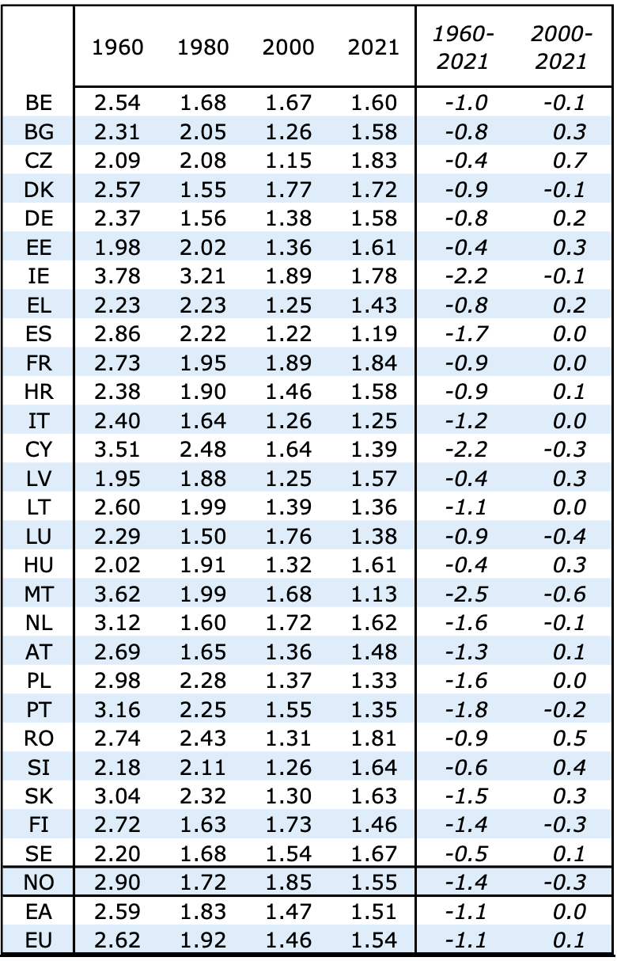
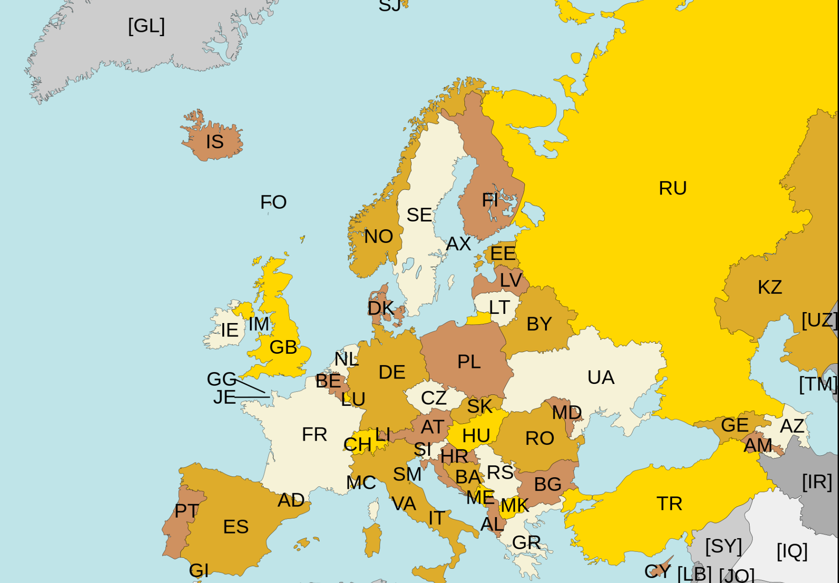
Показатели фертильности в странах Европы,
1960-2021 гг. по данным Европейской Комиссии
Карта с двузначными обозначениями
стран Европы (примечание GR=EL)

Slide 13
К общим показателям естественного движения населения также относят:
Коэффициент естественного оборота населения показывает число родившихся и умерших на 1000 чел. населения в среднем за год. К = (родившиеся + умершие)*1000/численность населения
Коэффициент эффективности воспроизводства населения показывает долю естественного прироста в общем обороте населения. К=N-M/N+M
Для оценки демографической ситуации в целом может быть использован показатель, характеризующий уровень депопуляции, под которой понимается превышение смертности над рождаемостью, т.е. естественная убыль населения. Её величины можно рассматривать лишь применительно к одному и тому же региону, сравнения же для разных регионов или их муниципальных образований не допустимы в силу различий численности их населения.

Slide 14
Режимы воспроизводства населения
Режим воспроизводства населения представляет количественную меру воспроизводства, объединяет режим рождаемости и режим смертности, что соответственно выражается в показателях воспроизводства.
Расширенное воспроизводство имеет место, когда нетто-коэффициент или чистый коэффициент воспроизводства населения выше единицы.
Суженное воспроизводство, когда нетто-коэффициент или чистый коэффициент воспроизводства населения ниже единицы.

Slide 15
2. Демографические показатели в краткосрочных и
долгосрочных прогнозах и планах
Демографический прогноз - это научно обоснованное предвидение будущей демографической ситуации (численности, возрастно-половой и семейной структуры населения, качественных характеристик населения) и основных параметров движения населения (рождаемости, смертности, миграции).
На данных прогноза основываются расчеты будущих расходов по социальному обеспечению.
В условиях продолжающегося старения населения в России ( увеличения численности и доли населения пожилых возрастов) большое значение приобретает прогнозирование числа пенсионеров, их семейного состояния, здоровья, возможностей использования труда лиц пенсионных возрастов.
Изменение возрастного состава населения существенным образом сказывается на масштабах и структуре заболеваемости населения.
Прогноз позволяет определить перспективную потребность населения в конкретных формах медицинского обслуживания и приоритетные направления инвестирования в сфере здравоохранения.

Slide 16
Прогнозы и планы в Российской Федерации
ПРОГНОЗ ДОЛГОСРОЧНОГО СОЦИАЛЬНО – ЭКОНОМИЧЕСКОГО РАЗВИТИЯ РОССИЙСКОЙ ФЕДЕРАЦИИ НА ПЕРИОД ДО 2030 ГОДА (март 2013)
ЕДИНЫЙ ПЛАН ПО ДОСТИЖЕНИЮ НАЦИОНАЛЬНЫХ ЦЕЛЕЙ РАЗВИТИЯ РОССИЙСКОЙ ФЕДЕРАЦИИ НА ПЕРИОД ДО 2024 ГОДА И НА ПЛАНОВЫЙ ПЕРИОД ДО 2030 ГОДА (1 октября 2021 года)
КОНЦЕПЦИЯ ДЕМОГРАФИЧЕСКОЙ ПОЛИТИКИ РОССИЙСКОЙ ФЕДЕРАЦИИ НА ПЕРИОД ДО 2025 ГОДА (16 сентября 2021 г.)
http://static.government.ru/media/files/41d457592e04b76338b7.pdf
https://www.economy.gov.ru/material/file/ffccd6ed40dbd803eedd11bc8c9f7571/Plan_po_dostizheniyu_nacionalnyh_celey_razvitiya_do_2024g.pdf
https://mintrud.gov.ru/uploads/editor/68/b9/План%20мероприятий%20по%20реализации%20в%202021-2025%20гг.%20Концепции%20демографической.._.pdf

Slide 17
ПРОГНОЗ ДОЛГОСРОЧНОГО СОЦИАЛЬНО – ЭКОНОМИЧЕСКОГО РАЗВИТИЯ РОССИЙСКОЙ ФЕДЕРАЦИИ НА ПЕРИОД ДО 2030 ГОДА
2. Условия развития экономики в долгосрочной перспективе
2.1. Мировая экономика: консервативный рост
2.2. Мировое технологическое развитие
2.3. Мировые топливно-энергетические ресурсы
2.4. Мировые товарные рынки
2.5. Демографическое развитие

Slide 18
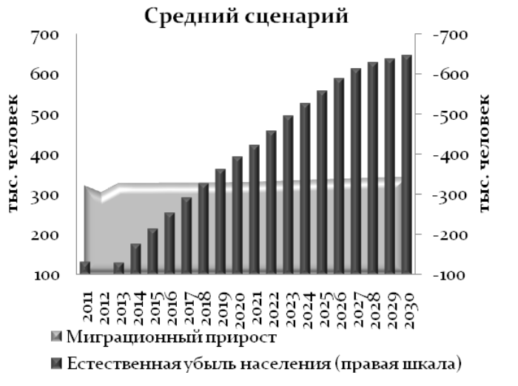
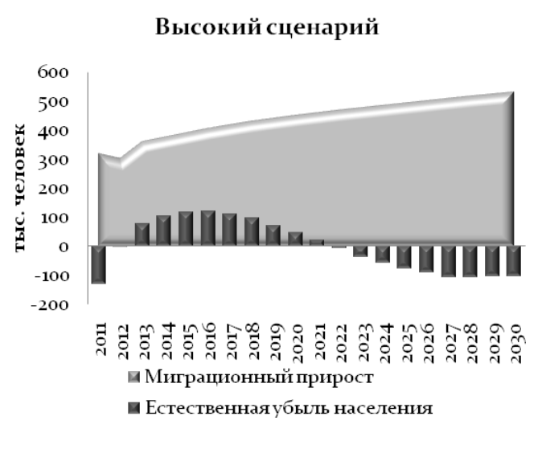
Прогноз долгосрочного социально – экономического развития российской федерации на период до 2030 года
2.5. Демографическое развитие

Slide 19
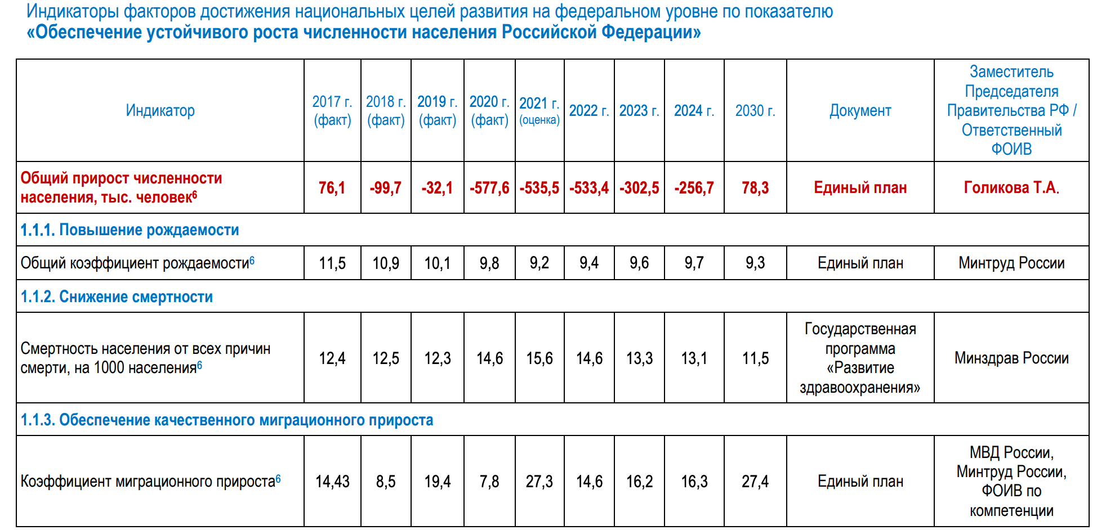
ЕДИНЫЙ ПЛАН ПО ДОСТИЖЕНИЮ НАЦИОНАЛЬНЫХ ЦЕЛЕЙ РАЗВИТИЯ РОССИЙСКОЙ ФЕДЕРАЦИИ НА ПЕРИОД ДО 2024 ГОДА И НА ПЛАНОВЫЙ ПЕРИОД ДО 2030 ГОДА (1 октября 2021 года)

Slide 20
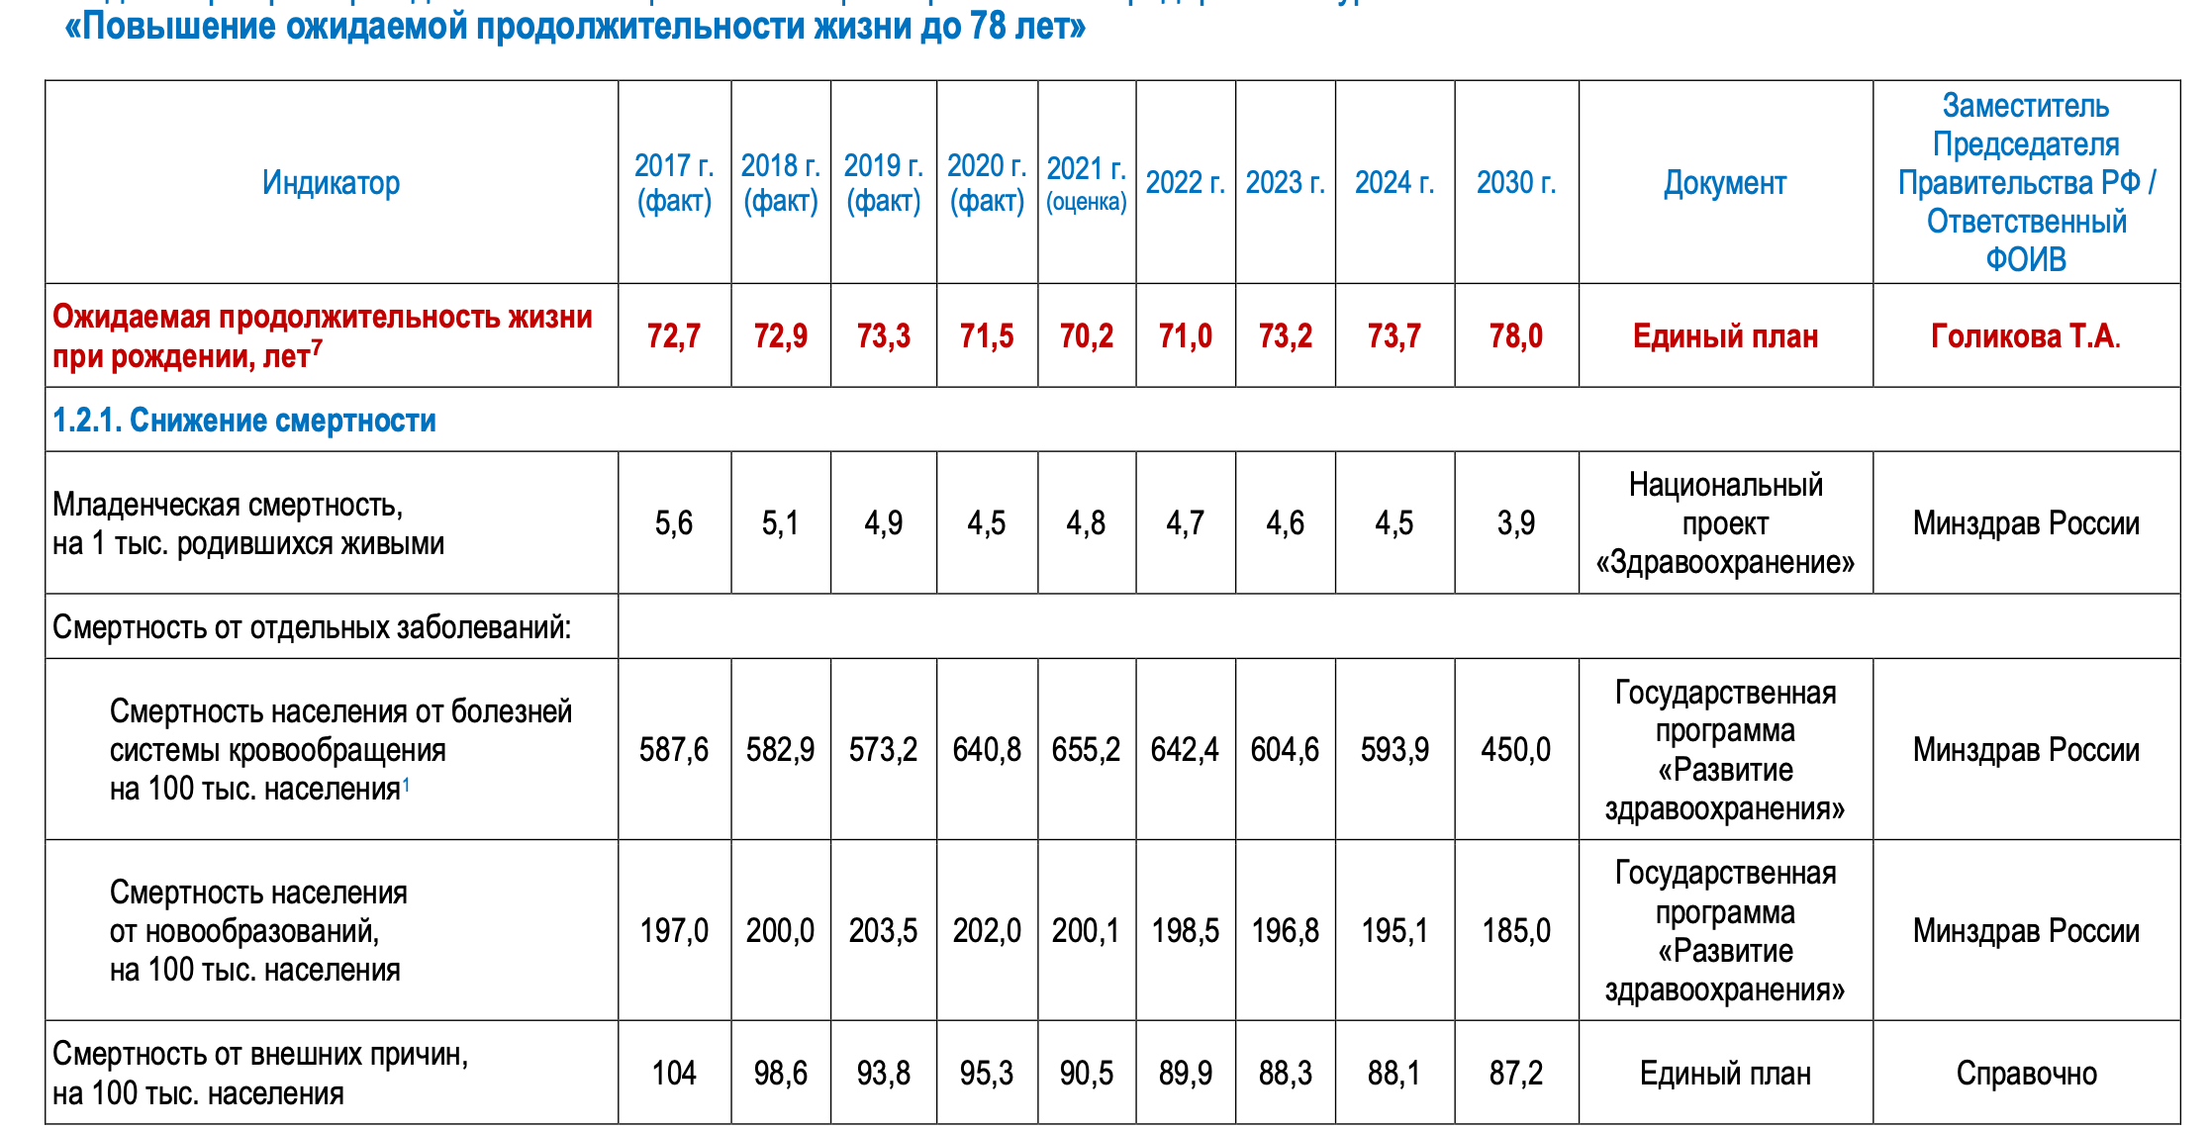
ЕДИНЫЙ ПЛАН ПО ДОСТИЖЕНИЮ НАЦИОНАЛЬНЫХ ЦЕЛЕЙ РАЗВИТИЯ РОССИЙСКОЙ ФЕДЕРАЦИИ НА ПЕРИОД ДО 2024 ГОДА И НА ПЛАНОВЫЙ ПЕРИОД ДО 2030 ГОДА (1 октября 2021 года)

Slide 21
Благодарю за внимание на семинаре!
Для интересующихся подходами к моделированию и
связью показателей населения с трудовыми ресурсами
текст для самостоятельного изучения в презентации далее

Slide 22
Показатели объёма миграции представляют собой абсолютные числа миграций или мигрантов.
Основными показателями миграции являются:
число прибывших (прибытий);
число выбывших (выбытий);
миграционный прирост (или снижение)/ сальдо миграции/ чистая миграция;
объём миграции/ валовая миграция/ брутто-миграция.

Slide 23
 | 2022 |  | 2023
 | человек | на 10 тыс. человек населения | человек | на 10 тыс. человек населения
Миграция - всего
прибывшие | 4196143 | 293,0 | 4496860 | 313,3
выбывшие | 3901213 | 272,4 | 4201002 | 292,7
миграционный прирост (+), снижение (-) | +294930 | +20,6 | +295858 | +20,6
в том числе: в пределах России
прибывшие | 3778462 | 263,9 | 4014620 | 279,8
выбывшие | 3778462 | 263,9 | 4014620 | 279,8
миграционный прирост (+), снижение (-) | - | - | - | -
международная миграция
прибывшие | 417681 | 29,2 | 482240 | 33,6
выбывшие | 122751 | 8,6 | 186382 | 13,0
миграционный прирост (+), снижение (-) | +294930 | +20,6 | +295858 | +20,6

Slide 24
Коэффициент прибытия = П (число прибывших)*1000/Р (среднегодовая численность населения)
Коэффициент выбытия = П (число выбывших)*1000/Р (среднегодовая численность населения)
Общий коэффициент интенсивности миграции = П – В (П - число прибывших, В - число выбывших) / Р (среднегодовая численность населения)
Коэффициент интенсивности миграционного оборота = Q - объём миграции (валовая миграция или брутто-миграция) делить на P = П + В/ Р (среднегодовая численность населения)
Коэффициент эффективности миграции = М - миграционный прирост/ Q - объем миграции .

Slide 25
2. Демографические показатели в краткосрочных и
долгосрочных прогнозах и планах
Демографический прогноз - это научно обоснованное предвидение будущей демографической ситуации (численности, возрастно-половой и семейной структуры населения, качественных характеристик населения) и основных параметров движения населения (рождаемости, смертности, миграции).
На данных прогноза основываются расчеты будущих расходов по социальному обеспечению.
В условиях продолжающегося старения населения в России ( увеличения численности и доли населения пожилых возрастов) большое значение приобретает прогнозирование числа пенсионеров, их семейного состояния, здоровья, возможностей использования труда лиц пенсионных возрастов.
Изменение возрастного состава населения существенным образом сказывается на масштабах и структуре заболеваемости населения.
Прогноз позволяет определить перспективную потребность населения в конкретных формах медицинского обслуживания и приоритетные направления инвестирования в сфере здравоохранения.

Slide 26
Семья- основной потребитель многих товаров длительного пользования. Для расчета спроса на них необходимо знание будущего числа одиноких семей разного типа, в частности, молодых семей с детьми, семей с тремя поколениями и т.п.
Прогноз численности состава семей, а также их доходов и их потребностей необходим для оценки перспектив жилищного строительства, потребности в квартирах и домах разных типов.
Существенное значение для социальной политики имеет прогноз таких социально-демографических показателей, как структура населения по социальным группам, источникам средств существования, занятости в различных секторах экономики.
В национально-культурной политике важно предвидеть динамику национального и языкового состава населения как страны в целом, так и отдельных национально-территориальных образований.

Slide 27
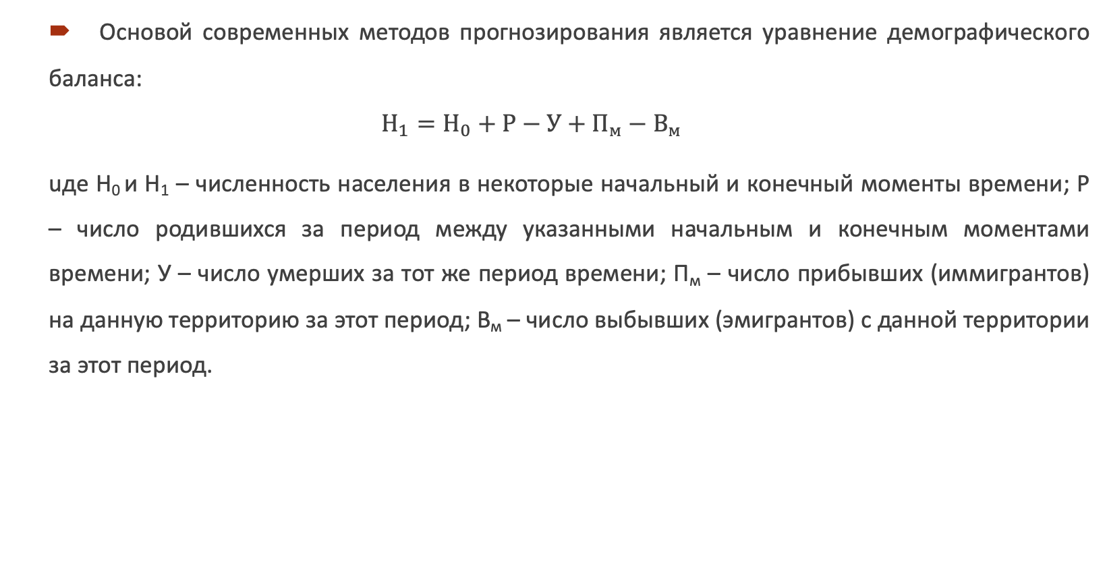
Основой современных методов прогнозирования является уравнение демографического баланса:
$$Н_{1}=Н_{0}+Р−У+П_{м}−В_{м}$$
uде Н₀ и Н₁ – численность населения в некоторые начальный и конечный моменты времени; Р – число родившихся за период между указанными начальным и конечным моментами времени; У – число умерших за тот же период времени; П_{м} – число прибывших (иммигрантов) на данную территорию за этот период; В_{м} – число выбывших (эмигрантов) с данной территории за этот период.

Slide 28
Простейшая модель роста народонаселения.
Экономическая теория связывает любые демографические изменения прежде всего с ресурсными и производственно-технологическими изменениями, а рост населения следствием развития экономических отношений и роста производительности труда. Основное положение было сформулировано еще в XVIII веке Томасом Мальтусом
Другой моделью, описывающей динамку популяций двух взаимодействующих видов, один из которых является основной пищей для другого является модель Лотки-Вольтерра, известная как «хищник-жертва». Она может быть применена для описания колебаний численности населения, обнаруженных практически у всех аграрных обществ. В роли жертвы выступает население, а в роли хищника – социальная нестабильность, войны, голод, эпидемии, вероятность возникновения которых увеличивается по мере того, как растущее население приближается к потолку несущей способности.

Slide 29
Демографический императив С.П. Капицы
Если проследить динамику человечества на протяжении всего времени его существования, то можно увидеть, что численность человечества растёт по гиперболическому закону. В отличие от демографических моделей, строящихся на биологических предположениях, данный подход говорит, что рост населения пропорционален самому населению, и никак не связан с другими внешними факторами, такими, как, в частности, факторы окружающей среды, производственные силы, ресурсные ограничения. В частности, демографический переход второй половины ХХ века никак не связан с ресурсными ограничениями: быстрое снижение темпов роста населения наблюдается на фоне роста ресурсной базы.
Модель Майкла Кремера
Большое место в демографических моделях занимает понятие технологий и их связь с динамикой численности населения. С использованием аппарата производственных функций Кремер с разных сторон описывает взаимосвязь между производимым продуктом (валовым выпуском) численностью населения и мспользуемой технологией. Российский ученый А.В. Подлазов вводит понятие «жизнесберегающие технологии» и их роль видит в предотвращении смерти и продлении жизни, что в итоге сказывается на численности населения.

Slide 30
Прогнозирование миграционных потоков
Предметом исследования является миграционный процесс как «множество событий, влекущих за собой смену места жительства» (Л.Л. Рыбаковский). Это понятие формализуется следующим рядом условий.
1. Рассматриваются серии отдельных фактов (событий): пополнение, выбытие или переселение. В разрезе территориальных совокупностей миграционный процесс - это серии прибытий и выбытий, а для самих мигрантов событием является само переселение. Со статистической точки зрения каждое единичное переселение (смена места жительства) фиксируется дважды: как факт выбытия (выписка) и как факт прибытия (прописка).
2. Эти события должны быть массовыми - образовывать статистически значимую совокупность.
3. Эти события измеряются и анализируется на некотором (достаточно большом) временном интервале. «Моментальный снимок» процесса в некоторый момент времени называется структурой миграции; в свою очередь миграционный процесс тошно описывать динамикой этой структуры.
4. Эти события пространственно локализованы, т.е. рассматриваются относительно определенных территориальных единиц. Для каждого региона миграционный процесс представляет собой двустороннее движение (прибытие - выбытие), результат которого определяется взаимодействием этих разнонаправленных потоков.

Slide 31
Прогнозирование миграционных потоков
На исходной стадии осуществляется формирование территориальной подвижности населения. Модель данной фазы миграционного процесса должна оценить потенциальную способность населения конкретного региона к перемещению. Таким образом, задача исследователя на этом этапе - выявление факторов, наиболее сильно влияющих на изменение миграционной мобильности населения конкретных районов и определение степени этого влияния. Кроме того, оценка миграционной подвижности должна сопровождаться анализом возможностей практической реализации этого миграционного потенциала и объяснением ее причин.
Основная стадия миграционного процесса представляет собой само перемещение. Построение системы показателей, всесторонне описывающей структуру миграционного потока. Миграционным потоком называется совокупность переселений, совершающихся в определенное время в рамках определенной территориальной системы. Выделяются две группы таких характеристик – социально - демографические (пол, возраст, семейное положение, национальный состав, образование и т. д.) и социально - географические (географическое положение, статус (го род или село), экономическое развитие и структура производства участвующих в миграции регионов и поселений и т. д.). Изучение особенностей названных характеристик миграционного потока для разных районов - задача аналитика, исследующего данную стадию.
Заключительной стадией миграционного процесса считается адаптация новоселов к новому месту жительства. Процесс адаптации идет по трем основным направлениям:
приспособление к новой социально-демографической среде (установление новых дружественных, родственных и иных связей);
приспособление к социально-экономическому статусу нового места жительства (например, сельский житель вынужден привыкать к образу жизни горожанина, и наоборот);
приспособление к природной среде и географическому положению.

Slide 32
Д. Бартоломью приводит следующие принципы классификации моделей движения населения:
Открытые или закрытые модели - в зависимости от того, какие взаимосвязи рассматриваемой системы учитываются: внешние или присущие самой системе.
Дискретные или непрерывные модели - в зависимости от параметра времени в модели.
Детерминированные или стохастические модели - в зависимости от того, учитываются (или не учитываются) случайные колебания, которым подвержены миграционные показатели.
Любая модель имеет своей целью построение некоторого прогноза и выработку на его основе рекомендаций по необходимому управляющему воздействию. По типу результирующего прогноза модели подразделяются на:
экстраполяционные (трендовые), в которых сложившиеся тенденции изменений показателей миграции переносятся на будущие периоды;
нормативные (факторные), в которых исходя из знания закономерностей влияния на мощность и интенсивность миграционных потоков различных социально- экономических, географических и прочих факторов, определяются будущие значения этих показателей.

Slide 33
традиционные подходы к моделированию миграции
1. Гравитационные модели. По аналогии с моделью гравитационного поведения физического тела моделируется движение потока населения, «притягиваемого» различными территориями. Такой подход позволяет учесть разнообразные факторы (например, природно-климатические), формирующие «притягательную» силу конкретного района, и как следствие возможность получить прогноз. Однако при этом подходе оказывается вне моделирования ряд важных характеристик («движущих сил») миграции - специфика взаимного расположения регионов (в одном экономическом районе или нет), интенсивность установившихся связей, влияние регионов-соседей и т. п. - что представляет угрозу долгосрочной надежности такой модели.
2. Регрессионные модели. К этой группе относятся модели, формализующие связь миграционных показателей с разнообразными индексами социально-экономического развития (уровень безработицы, индексы изменения среднедушевых доходов и др.). Их явное преимущество - возможность количественного измерения тесноты связи между отдельными независимыми показателями и, следовательно, определения конкретной управленческой стратегии.
3. Марковские модели. Формализация миграционных процессов в виде цепей Маркова обладает рядом неоспоримых преимуществ - в их числе содержательность показателей, хорошо проработанный математический аппарат, допущение взаимной зависимости объясняемых переменных. Однако применение этих моделей возможно лишь при полной информации о матрице вероятностей перехода в некоторый момент времени.

Slide 34
Прогнозирование трудовых ресурсов и занятости
Экономически активное население (рабочая сила) - часть населения, обеспечивающая предложение рабочей силы для производства товаров и услуг. Численность экономически активного населения включает занятых и безработных.
Уровень экономической активности населения - доля численности экономически активного населения в общей численности населения соответствующей возрастной группы.
К занятым в экономике относятся лица обоего пола в возрасте 16 лет и старше, а также лица младших возрастов, которые в рассматриваемый период:
а) выполняли работу по найму за вознаграждение на условиях полного либо неполного рабочего времени, а также иную приносящую доход работу самостоятельно или у отдельных граждан независимо от сроков получения непосредственной оплаты или дохода за свою деятельность. Не включаются в состав занятых зарегистрированные безработные, выполняющие оплачиваемые общественные работы, полученные через службу занятости, и учащиеся и студенты, выполняющие оплачиваемые сельскохозяйственные работы по направлению учебных заведений;
б) временно отсутствовали на работе из-за: болезни или травмы, ухода за больными; ежегодного отпуска или выходных дней; компенсационного отпуска или отгулов, возмещения сверхурочных работ или работ в праздничные (выходные) дни; работы по специальному графику; нахождения в резерве (такое имеет место при работе на транспорте); установленного законом отпуска по беременности, родам и уходу за ребенком; обучения, переподготовки вне своего рабочего места, учебного отпуска; отпуска без сохранения или с сохранением содержания по инициативе администрации; забастовки; других подобных причин;
в) выполняли работу без оплаты на семейном предприятии.
К безработным относятся лица 16 лет и старше, которые в рассматриваемый период:
а) не имели работу (доходного занятия);
б) занимались поиском работы, т.е. обращались в государственную или коммерческую службы занятости, использовали или помещали объявления в печати, непосредственно обращались к администрации предприятия (работодателю), использовали личные связи и т.д. или предпринимали шаги к организации собственного дела;
в) были готовы приступить к работе.

Slide 35
Уровень безработицы - удельный вес численности безработных в численности экономически активного населения.
Продолжительность безработицы - промежуток времени, в течение которого лицо ищет работу (с момента начала поиска работы и до момента трудоустройства или до рассматриваемого периода), используя при этом любые способы.
Экономически неактивное население - население обследуемого возраста, которое не входит в состав рабочей силы, т.е. занятых и безработных. Величина экономически неактивного населения включает следующие категории:
а) учащиеся и студенты, слушатели и курсанты, посещающие дневные учебные заведения (включая дневные аспирантуры и докторантуры);
б) лица, получающие пенсии по старости и на льготных условиях, а также получающие пенсии по потере кормильца при достижении ими пенсионного возраста;
в) лица, получающие пенсии по инвалидности ( I, II, III групп);
г) лица, занятые ведением домашнего хозяйства, уходом за детьми, больными родственниками, и т.п.;
д) отчаявшиеся найти работу, т.е. лица, которые прекратили поиск работы, исчерпав все возможности ее получения, но которые могут и готовы работать;
е) другие лица, которым нет необходимости работать, независимо от источника их дохода.

Slide 36
Динамика численности экономически активного населения
Данные условные | Экономически активное население |  | В том числе |  |  |  | Уровень безработицы, % | Безработные, зарегистрированные в государственных учреждениях службы занятости населения, на конец года |  | Уровень зарегистрированной безрабо тицы, на конец года, %
 |  |  | занятые |  | безработные
 | млн. человек | в % к предыдущему году | млн. человек | в % к предыдущему году | млн. человек | в % к предыдущему году
 |  |  |  |  |  |  |  | млн.человек | в % к пред. году
2022 | 75,7 | 99,9 | 71,5 | 101,0 | 4,1 | 83,9 | 5,5 | 1,1 | 80,1 | 1,5
2023 | 75,5 | 99,8 | 71,4 | 99,8 | 4,1 | 100,2 | 5,5 | 1,0 | 85,0 | 1,3

Slide 37
В качестве исходной для анализа и прогнозирования отраслевой занятости населения может быть выбрана производственная функция Кобба - Дугласа вида Y=aK^{α}L^{β}, α>0,β>0, где Y - валовой выпуск; К - затраты капитала; L - затраты труда. Отраслевые функции занятости могут строиться как оборотные относительно производственной функции Кобба – Дугласа. Однако результаты оценивания для ряда отраслей могут быть неудовлетворительными, что связано как с доминированием в них других факторов динамики, так и с такими особенностями российской экономики, как наличие скрытой безработицы или используемых основных фондов.
Для оценки величины занятости в отраслях (LE_{t} =ln L_{t} – натуральный логарифм объема затрат труда) используем следующие объясняющие переменные:
LK_{t} – натуральный логарифм объема основных фондов;
LY_{t} – натуральный логарифм валового выпуска;
LW_{t} – натуральный логарифм отношения отраслевой заработной платы к средней по экономике;
T_{t} – трендовая переменная, представляемая натуральным рядом;
D_{t} – фиктивная переменная, определяемая следующим образом:

Slide 38
Баланс трудовых ресурсов - система показателей, отражающая наличие трудовых ресурсов и их распределение по сферам и видам деятельности. Составляется ежегодно по стране в целом, республикам в составе Российской Федерации, краям и областям с распределением на городскую и сельскую местности. Баланс трудовых ресурсов состоит из двух разделов - ресурсной и распределительной частей. Первая часть характеризует наличие трудовых ресурсов и источники их формирования. Во втором разделе трудовые ресурсы распределяются на экономически активное население (занятые экономической деятельностью и безработные) и экономически неактивное население с выделением отдельных позиций учащихся в трудоспособном возрасте, обучающихся с отрывом от производства.
Баланс трудовых ресурсов состоит из двух разделов - ресурсной и распределительной частей.
Первая часть баланса характеризует численность трудовых ресурсов и источники их формирования.
Во второй части баланса производится распределение трудовых ресурсов на следующие категории: лица, занятые в экономике; учащиеся в трудоспособном возрасте, обучающиеся с отрывом от работы; трудоспособное население в трудоспособном возрасте, не занятое в экономике.

Slide 39
Схема баланса трудовых ресурсов
 |  | Тыс чел
I | Численность трудовых ресурсов
1 | Трудоспособное население в трудоспособном возрасте
2 | Иностранные трудовые мигранты
3 | Работающие граждане, находящиеся за пределами трудоспособного возраста
II | Распределение трудовых ресурсов
4 | Численность занятых в экономике (без военнослужащих)
5 | Численность населения, не занятого в экономике
III | Распределение занятых в экономике по разделам ОКВЭД

Slide 40
 | Данные условные | 2022
I | Численность трудовых ресурсов | 95740,2
1 | Трудоспособное население в трудоспособном возрасте | 83604,3
2 | Иностранные трудовые мигранты | 2500,0
3 | Работающие граждане, находящиеся за пределами трудоспособного возраста | 9635,9
3.1 | Пенсионеры старше трудоспособного возраста | 9419,4
3.2 | Подростки моложе трудоспособного возраста | 216,5
II | Распределение трудовых ресурсов
4 | Численность занятых в экономике (без военнослужащих) | 68300,0
5 | Численность населения, не занятого в экономике | 27440,2
5.1 | Численность обучающихся в трудоспособном возрасте с отрывом от производства | 6458,6
5.2 | Численность безработных, зарегистрированных в органах службы занятости | 1180,0
5.3 | Численность прочих категорий населения в трудоспособном возрасте, не занятого в экономике | 19801,6

Slide 41
III | Распределение занятых в экономике по разделам ОКВЭД
6 | Сельское хозяйство, охота и лесное хозяйство | 6413,0
7 | Рыболовство и рыбоводство | 140,0
8 | Добыча полезных ископаемых | 1060,0
9 | Обрабатывающие производства | 10230,0
10 | Производство и распределение электроэнергии, газа и воды | 1970,0
11 | Строительство | 5630,0
12 | Оптовая и розничная торговля; ремонт автотранспортных средств, мотоциклов, бытовых изделий и предметов личного пользования | 12400,0
13 | Гостиницы и рестораны | 1250,0
14 | Транспорт и связь | 5410,0
15 | Финансовая деятельность | 1210,0
16 | Операции с недвижимым имуществом, аренда и предоставление услуг | 5670,0
17 | Государственное управление и обеспечение военной безопасности; социальное страхование | 3760,0
18 | Образование | 5860,0
19 | Здравоохранение и предоставление социальных услуг | 4700,0
20 | Предоставление прочих коммунальных, социальных и персональных услуг | 2540,0
21 | Прочие виды экономической деятельности | 57,0

Slide 42
Благодарю за внимание!

